Slide 1

🏗️ Propuesta de Migración de Data Factory + DevOps.
💡 Integración Completa de 4 instancias.
Por Oscar Macias, Septiembre - 2024.

Slide 2
Agenda.
📊 Situación Actual.
🚧 Desafíos.
📦 Propuesta.
🔧 Plan de Acción.
🔗 Riesgos y Mitigaciones.
🏆 Requerimientos.
✅ Alternativas.

Slide 3
📊 Situación Actual.
Data Factory. | Tenant. | DevOps. | Servicios Vinculados.
✅ DF1. | ✅ Desarrollo. | ✅ SI. | ✅ Databricks, Synapse, Excel (Sharepoint), LogicApps, Database, Key Vaults, Functions.
✅ DF2. | 🔍Producción. | SI. | ✅ Databricks, Synapse, Excel (Sharepoint), LogicApps, Database, Key Vaults, Functions.
✅ DF3. | Desarrollo. | ✅ NO. | 🔍
✅ DF4. | 🔍 Desarrollo. | NO.
✅ Objetivo identificado.
🔍 Falta actualizar datos.

Slide 4
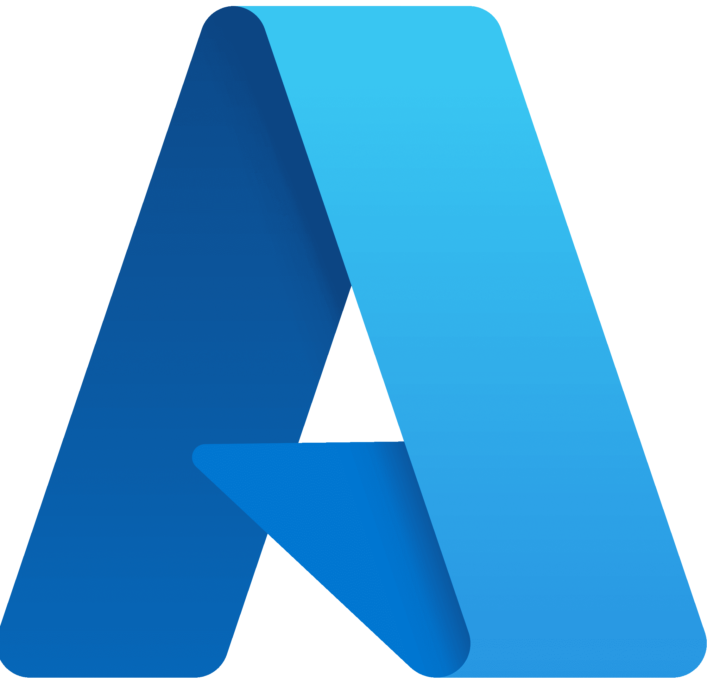







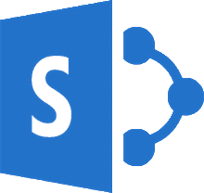
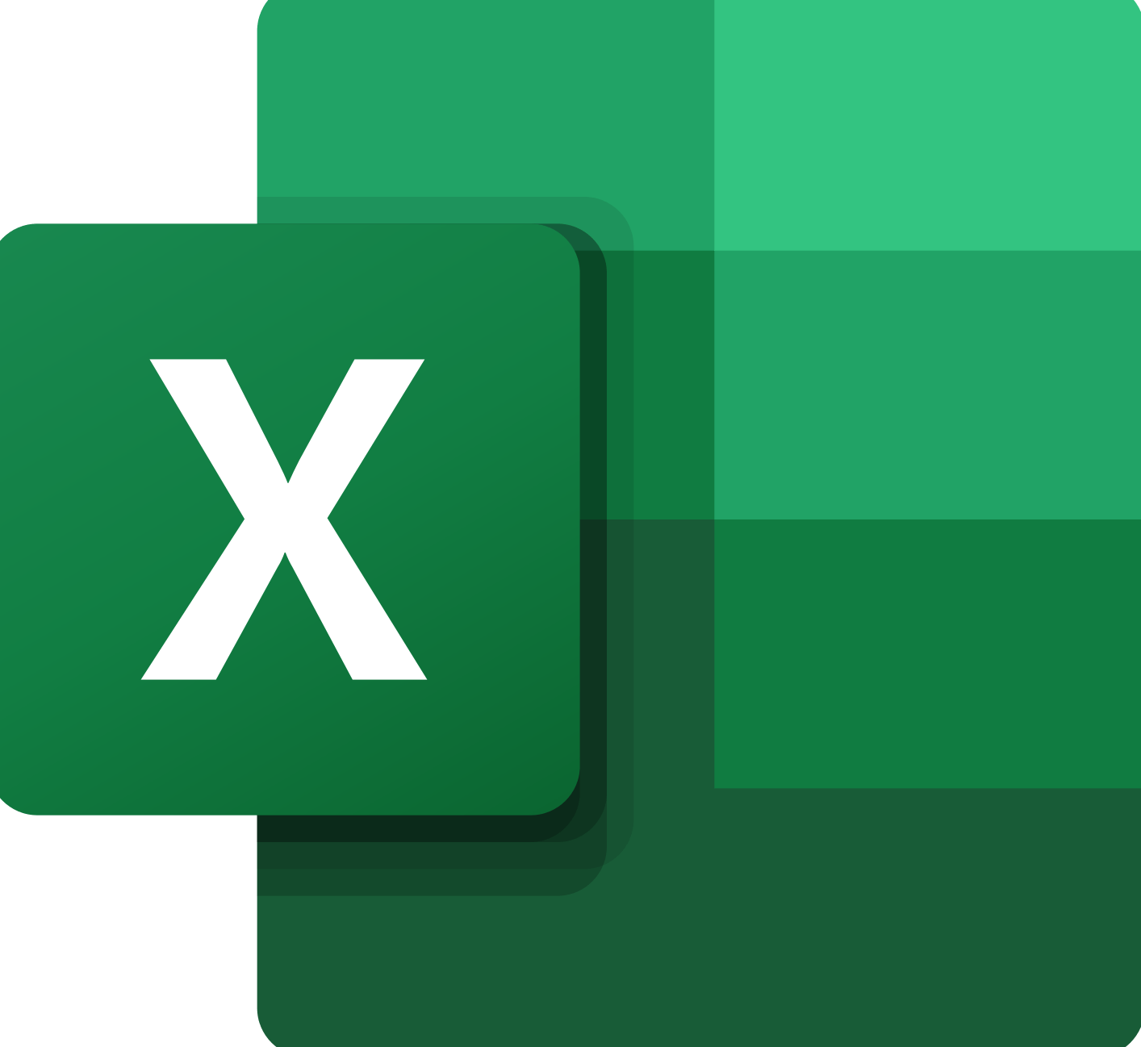






🚧 Desafíos Azure.
Tenant.
Datasets.
Linked Services.
Databricks.
Synapse.
Functions.
Key Vault.
Preparación y configuración.
Estado actual.
Estado Final.
Legacy.
Planificación y diseño del nuevo entorno.
Destino. ✅
🛑 DevOps * 2.
Crear el nuevo tenant y configurar ADF y DevOps.
🛑 DevOps * 4.
* 4.
Paso de instancias de ADF al nuevo tenant.
* 4. ✅
Sharepoint
Data.
Data Factories.
Pipelines.
✅ Recurso identificado.
🛑 Falta herramientas.
🔍 Falta volumen.
🔍
Configurar DevOps y CI/CD pipelines.
🔍
🔍
Migración de recursos.
🔍
🔍
🔍
🔍
🔍

Slide 5
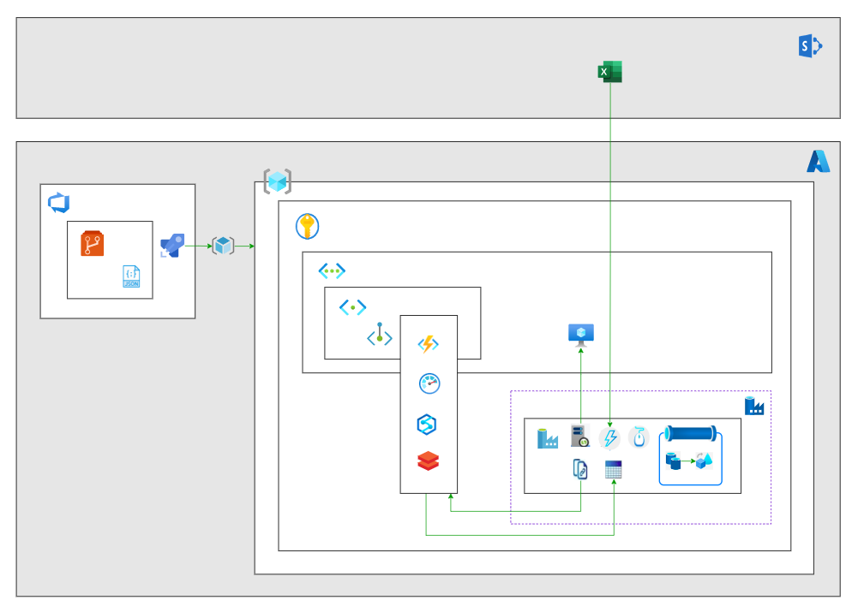
📦 Propuesta.
🔄
1. Azure Data Factory UI (Exportar, e Importar ARM Templates (Biceps)).
2. Azure DevOps (Integración Git).
🔄 El diagrama del proyecto está sujeto a cambios en función de la disponibilidad de recursos.

Slide 6
🔧 Plan de Acción.
🔄 El cronograma del proyecto está sujeto a cambios en función de la disponibilidad de recursos.

Slide 7
🔗 Riesgos y Mitigaciones.
Riesgo. | Impacto. | Probabilidad. | Mitigación.
Interrupción en la producción. | 🛑Alto. | Baja. | Migración por fases, pruebas.
Configuración incorrecta. | 🔍 DataBricks. | 🔄 Media. | Pruebas exhaustivas.
Dependencias no detectadas. | 🔄 Medio. | Media | Análisis detallado de impacto.
🛑 El cronograma del proyecto está sujeto a cambios ante eventos.
🔄 El cronograma del proyecto está sujeto a cambios en función de la disponibilidad de recursos.

Slide 8
🏆 Requerimientos.
Servicio. | Propósito. | RBAC. | Herramientas.
✅ Azure Data Factory. | Diseñar. Implementar. Depurar pipelines. | Data Factory Contributor. | ✅ Azure Data Factory Studio.
🔄 Security. | Administrar. Monitorear. | Data Factory Contributor. | Azure Monitor. ✅ Azure Key Vault.
🔄 Storage. | Validar permisos con archivos Excel. | Storage Blob Data Contributor. | ✅ Azure Portal. ✅ Sharepoint. 🔄 Herramientas ETL.
🔄 Database. | Validar permisos en Databricks, Synapse, Functions. | Acceso Firewall DB. | Análisis detallado de impacto.
🔄 DevOps. | Gestionar. Automatizar (CI/CD). Logic Apps. | Contributor. | Plataformas DevOps. Azure CLI / PowerShell.
✅ Recurso identificado.
🔄 El cronograma del proyecto está sujeto a cambios en función de la disponibilidad de recursos.

Slide 9
✅ Alternativas.
Herramienta. | Estrategia. | Ventajas.
🔄 Data Factory Copy Tool. | Migra datos entre ADF del mismo Tenant. | Integración Azure.
🔄 Azure Data Factory Utilities. | DataOps. | Automatización completa del proceso de migración. Integración directa con Azure DevOps.
🔄 El cronograma del proyecto está sujeto a cambios en función de la disponibilidad de recursos.

Slide 10
¡¡¡Gracias!!!

